Slide 1
COLEGIO HERMANOS CARRERA
Importancia de las plantas
Profesora Jefe: Lidia Núñez López
Asignatura : Ciencias Naturales
Curso: 3º básico

Slide 2
Normas de la clase

Slide 3
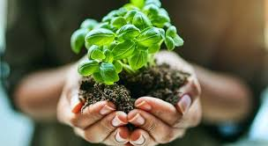
OBJETIVO DE LA CLASE
Describir la importancia de las plantas para los seres vivos, el ser humano y el medioambiente (por ejemplo: alimentación, aire para respirar, productos derivados, ornamentación, uso medicinal), ilustrando y completando actividades de su texto de estudio, manifestando una actitud de respeto y solidaridad que favorezca la convivencia.
CONTENIDO
IMPORTANCIA DE LAS PLANTAS PARA LOS SERES VIVOS
Describir: Se debe observar las características de un objeto o persona las que pueden ser físicas o psicológicas en este caso utilizaremos las psicológicas.

Slide 6
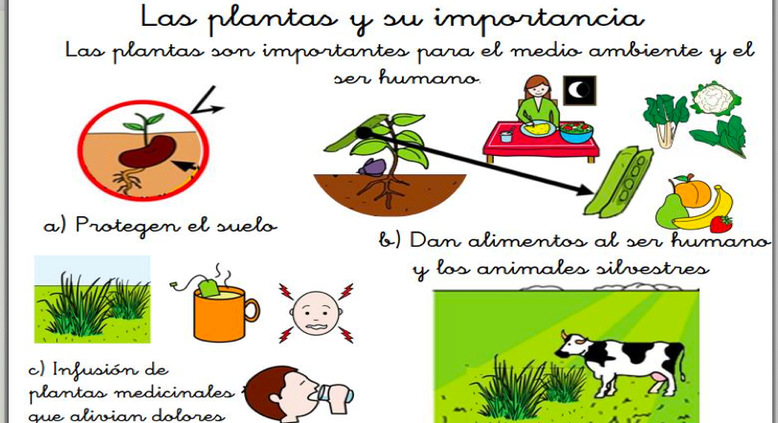

Slide 10
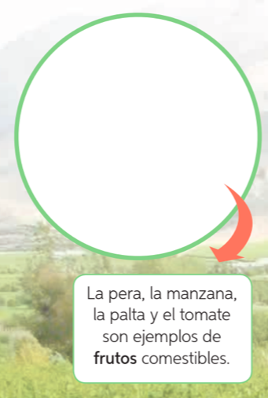
I.- Ahora a trabajar
Observa el ejemplo para que puedas completar la actividad de tu texto de estudio
de las páginas 168 a la 171
EJEMPLO
Completa dibujando
O recortando lo solicitado en el recuadro

Slide 11
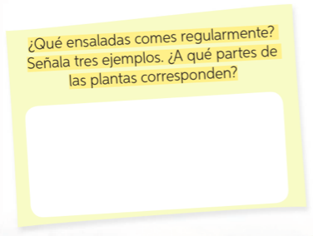
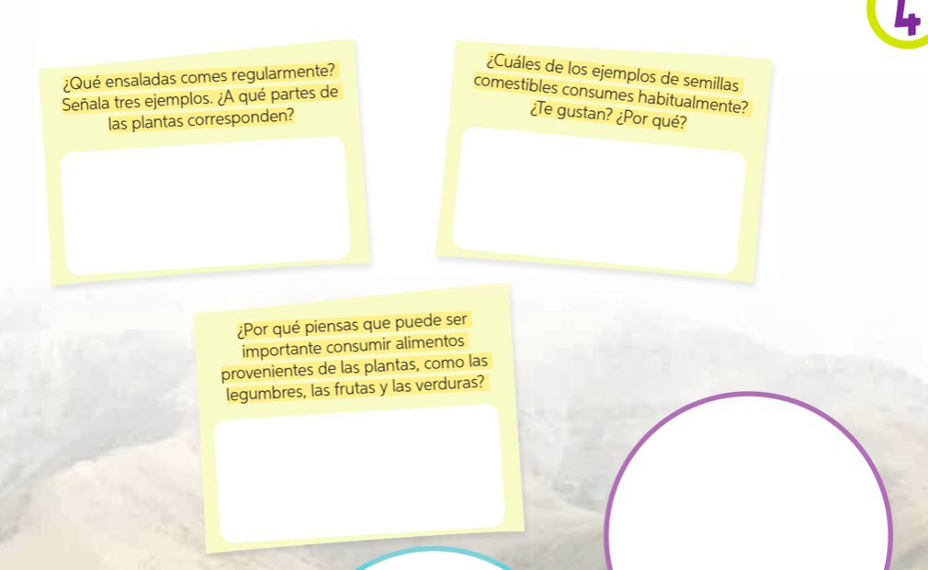
Observa el ejemplo para que puedas desarrollar la actividad de la pagina 169
Ejemplo
Ahora completa tu solito los recuadros
siguientes guíate por el ejemplo anterior
Lechuga como sus hojas
Apio como su tallo
Coliflor como la flor

Slide 12
Completa el siguiente cuadro guíate por el ejemplo pág 170
Ejemplo
Infusiones para el dolor de estomago

Slide 13
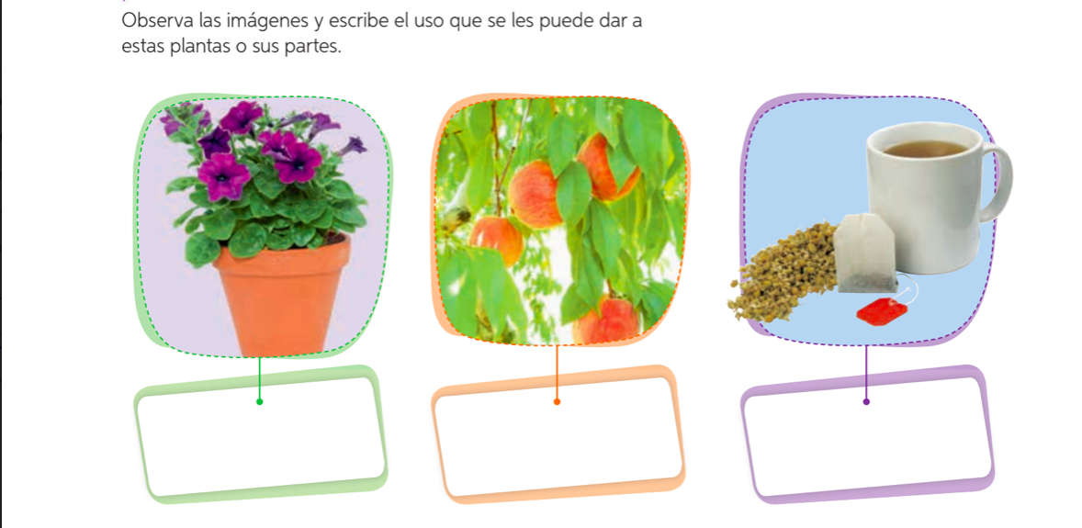
Actividad página 171
Ornamentación
Ejemplo
Ahora completa tu

Slide 15
II.- Actividad Escribe en tu cuaderno un pequeño párrafo en el que expreses la importancia de las plantas en nuestra vida
1.- ¿Cuál es la importancia de las plantas? Nos aportan oxigeno Nos aportan alimentos A y B son correctas | 2.- Las plantas son importantes para el ser humano y el medio ambiente porque: Protegen el suelo, dan alimento a seres humanos y animales solo sirve para adornos Ninguna de las anteriores
3.- Podemos concluir que las plantas: Son de vital importancia para el desarrollo de la vida en el planeta Son necesarias en caso de dolor No tienen mayor relevancia en el entorno

Slide 16
BUEN TRABAJO

